Slide 1
Екскурсія учнів 6-б класу
Білозерської загальноосвітньої школи І-ІІІ ступенів №2
АСКАНІЯ-НОВА

Slide 2
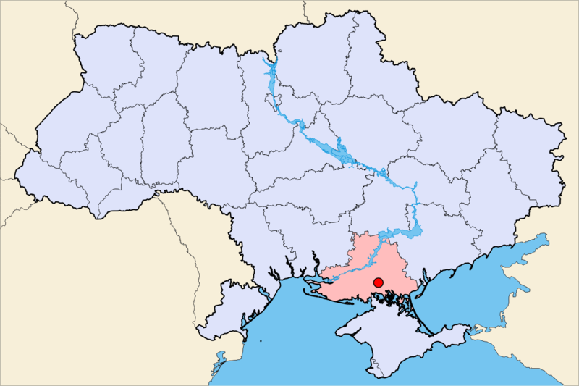
МЕТА:
Ознайомитися з одним із природних чудес України, історією створення біосферного заповідника
Учасники:
Фесенко Владислав
Литвиненко Аліна
Мокроцька Поліна
Ковбасюк Ярослав
Рижков Ростислав
Сікоза Дмитро
Царюченко Дмитро

Slide 3
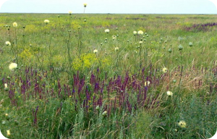
Єдина в Європі ділянка типчаково-ковилового степу, якого ніколи не торкався плуг.
У густому травостої мешкають не менше 1155 видів членистоногих, 7 видів земноводних і плазунів, 18 видів ссавців, в різні пори року зустрічається більше 270 видів птахів, з яких 107 видів залишаються на гніздування.
Флора поду налічує також значну кількість ендеміків - 53 види, з них 7 зустрічаються лише тут, а 8 видів занесені до “Червоної книги України”.

Slide 4
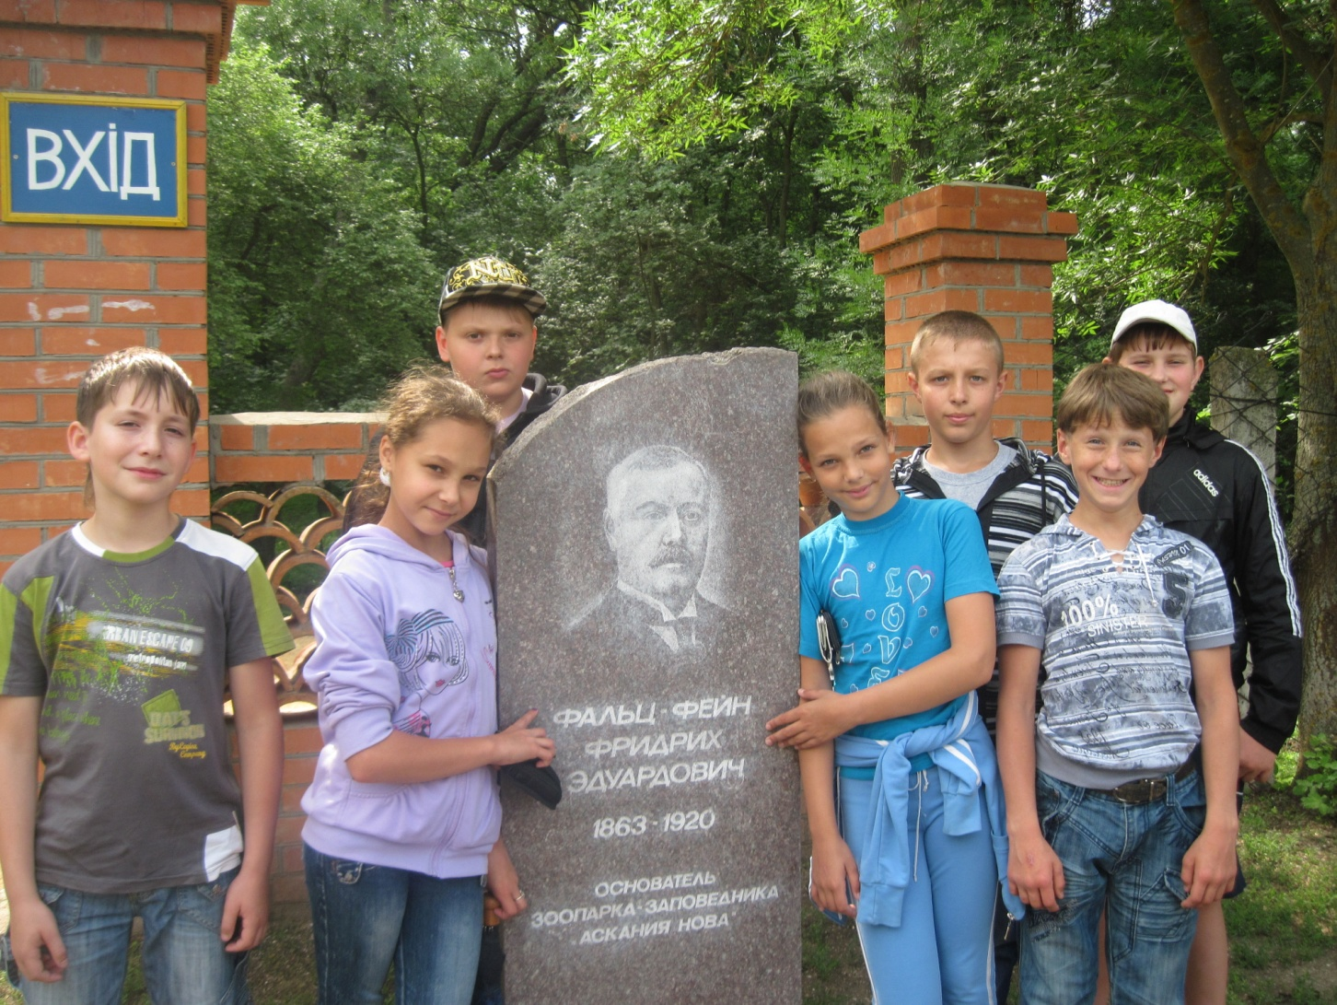
Заповідник був заснований в 1898 році Фрідріхом Фальц-Фейном.
Площа заповідника складає 33 307,6 га, з них 11 054 га — «абсолютно заповідна» степова зона.

Slide 5
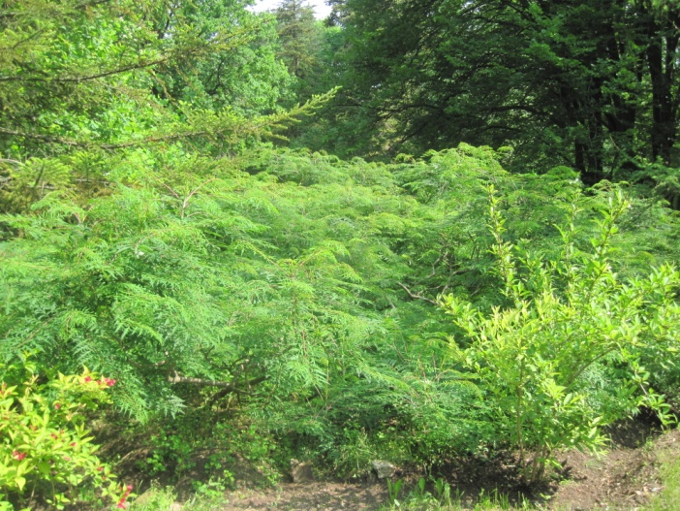
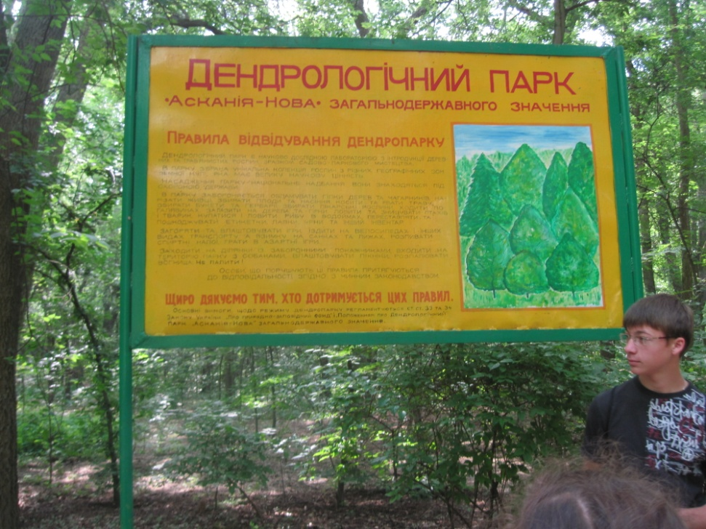
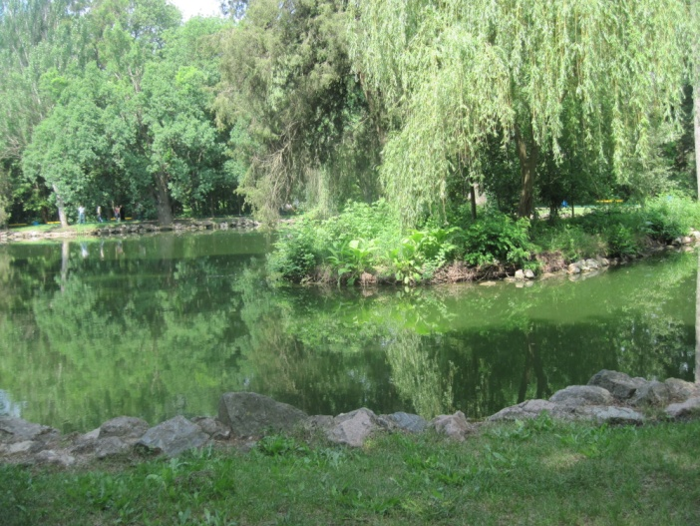
Ботанічний сад
Під нього відведена територія у 170 гектарів. Його перші ділянки розплановані ще у 1887 р. На кінець 20 століття колекція рослин досягла 1.000 чагарників та дерев. Краєвиди саду підсилені ставком і павільйоном Грот, де колись знімали стару кінострічку «Діти капітана Гранта».

Slide 6
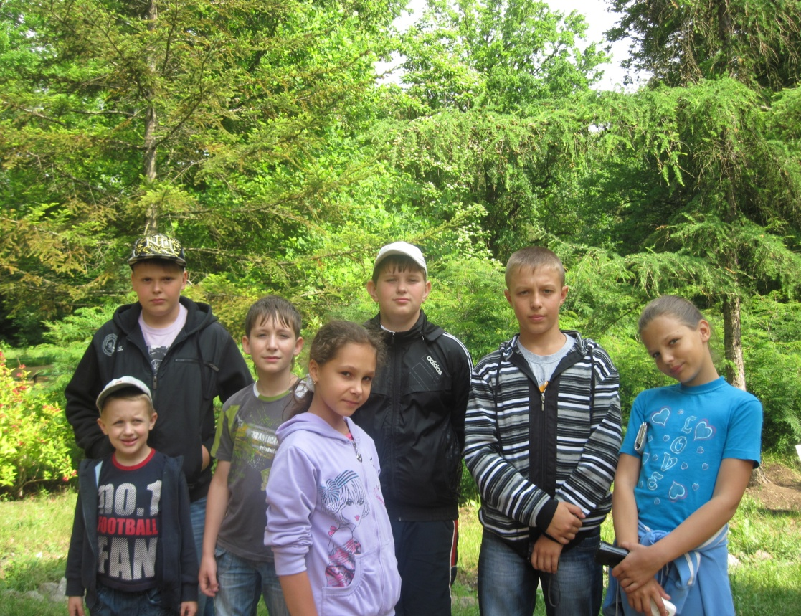
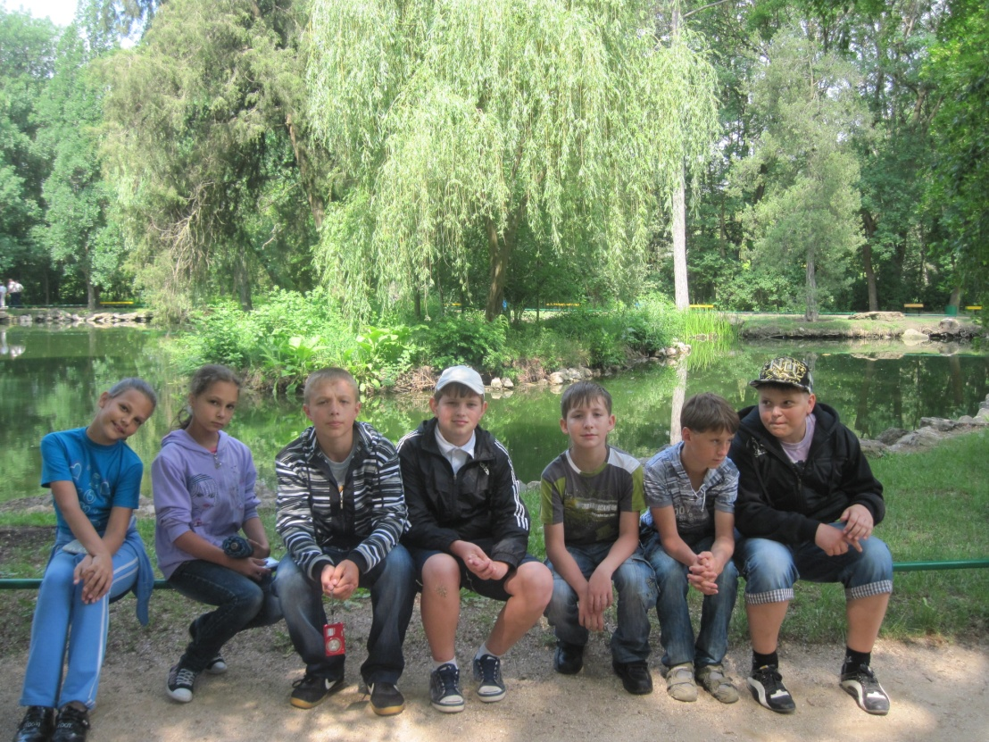
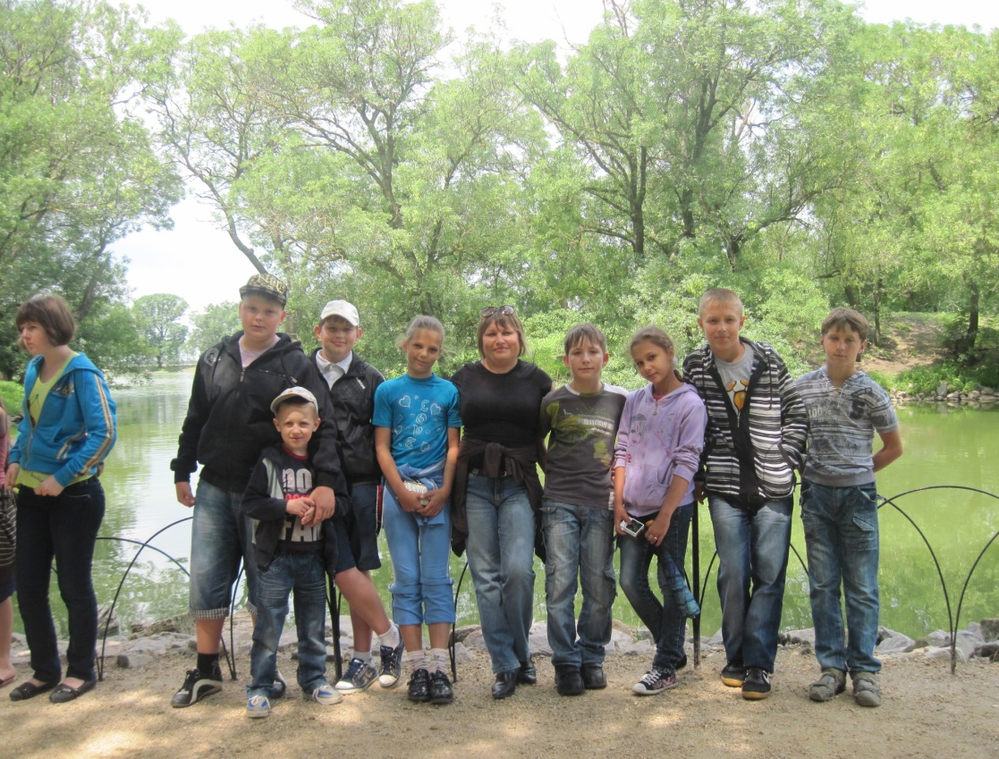
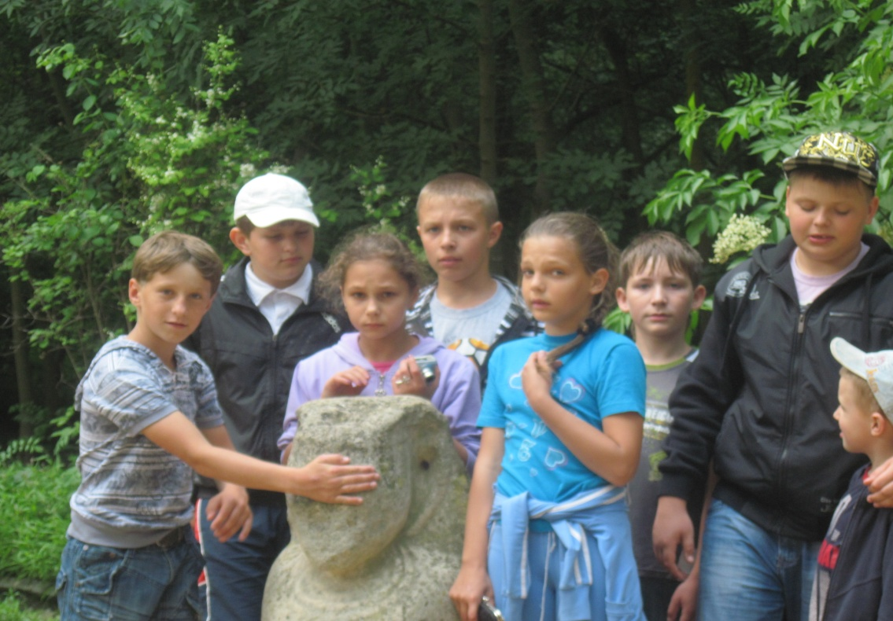

Slide 7
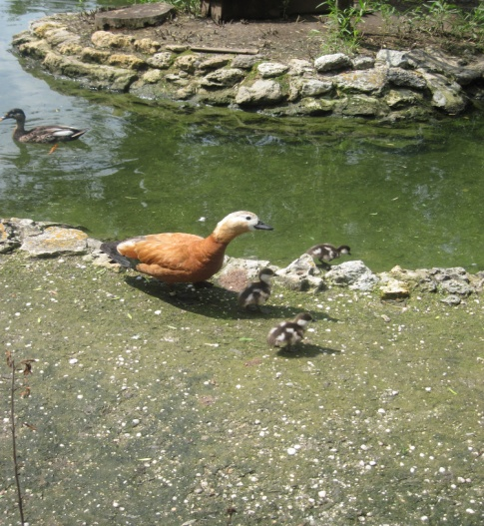
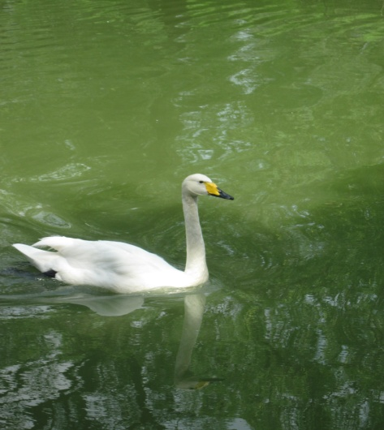
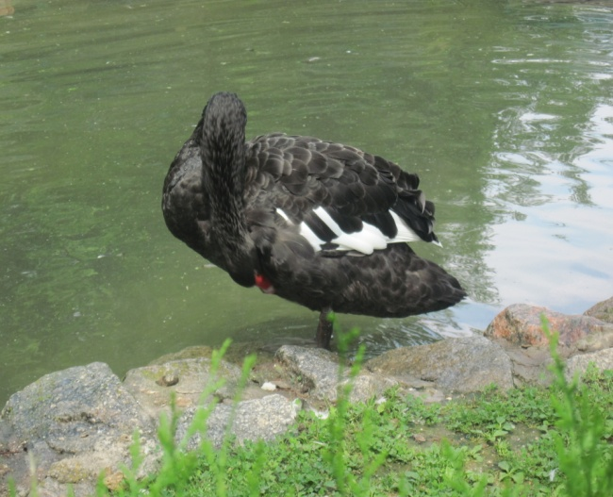
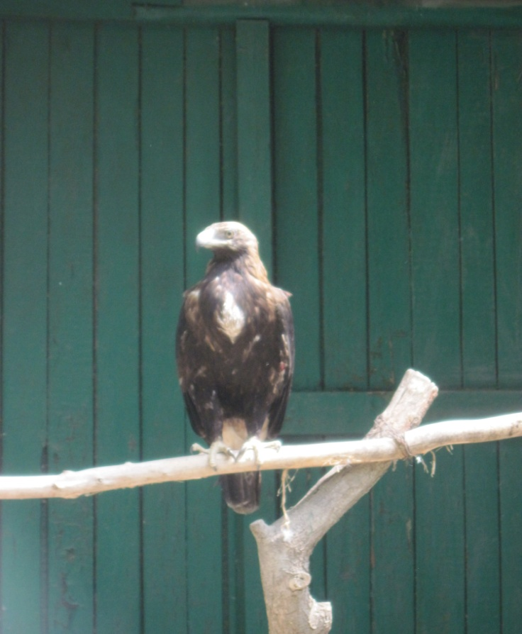
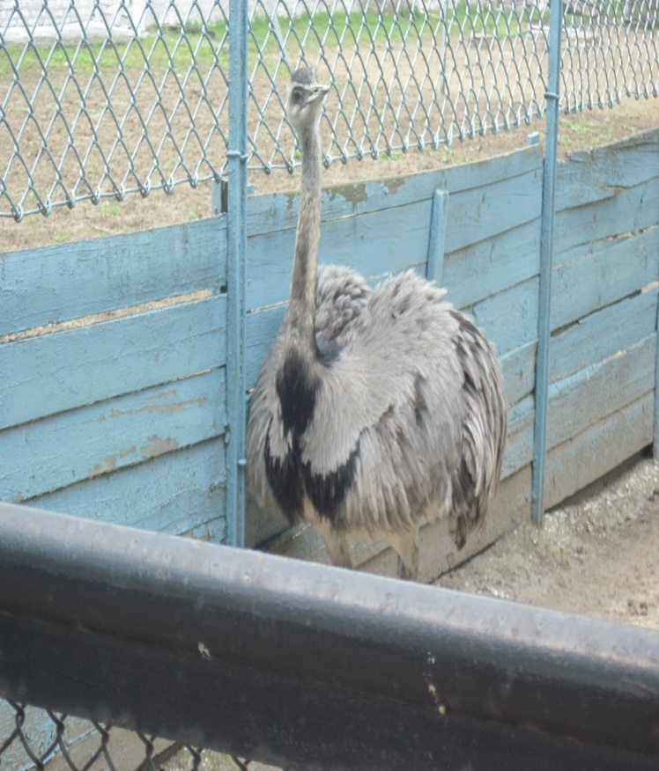
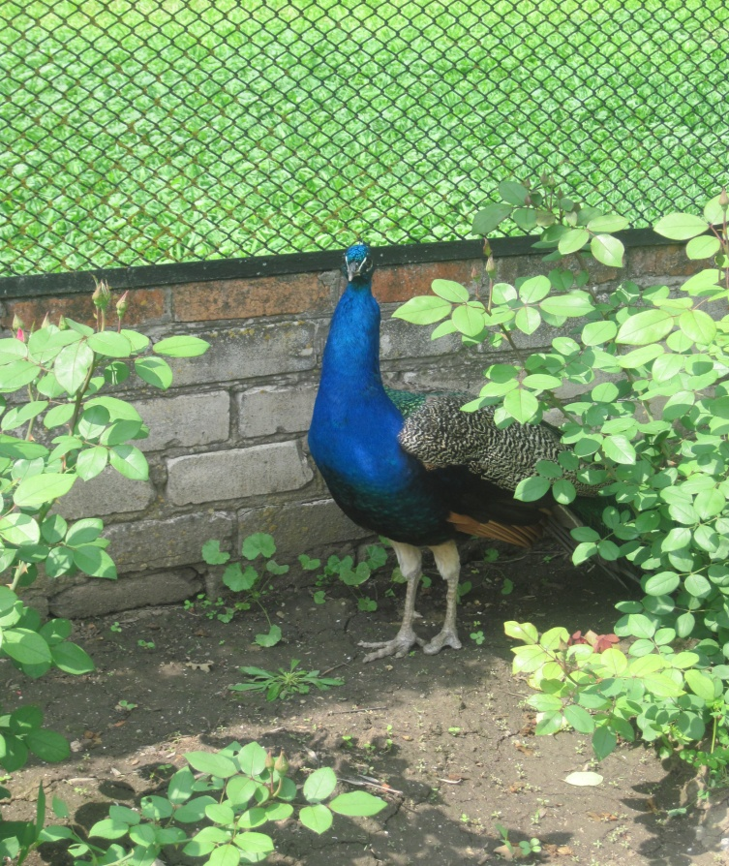
Орнітопарк
В орнітопарку нараховують більш ніж 60 різновидів птахів : лебеді, фазани, качки, лелеки, гуси, страуси та інші

Slide 8
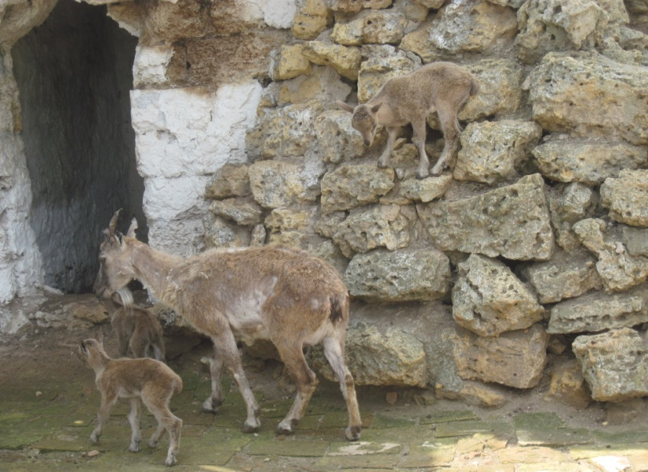
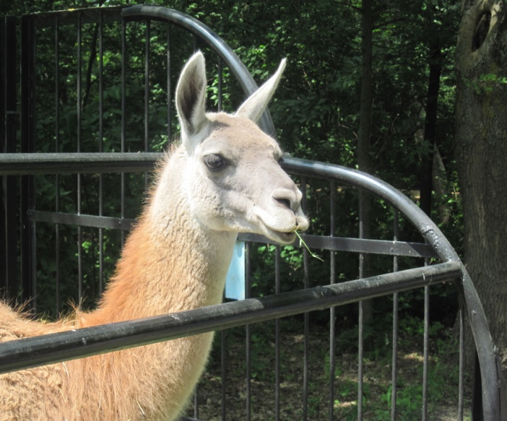
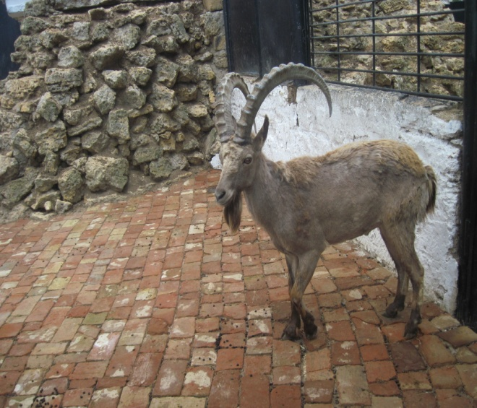



Заповідник утримує близько 800 різновидів диких копитних та гібридних форм свиней, оленів, коней Пржевальського, бізонів, антилоп, баранів, биків, верблюдів, лам, віслюків куланів, шотландських поні.

Slide 9
Відгук
Біосферний заповідник Асканія -Нова - унікальний куточок природи, розташований в Херсонській області, де ми з вами живемо. І ми повинні бути горді від того, що люди з усього світу приїджають до нас.
Це надзвичайно гарне місце з мальовничими краєвидами, особливо в дендропарку –ставок.
В зоопарку ми побачили рідкісні тварини та рослини. Найбільше запам'яталася гордість заповідника –африканська антилопа канна, яку вдалося приручити.
Для чого їхать закордон? У нас набагато краще!

